Slide 1
Территориальный фонд обязательного медицинского страхования Челябинской области
Порядок оформления полиса ОМС, выбора и замены страховой медицинской организации в сфере обязательного медицинского страхования

Slide 2
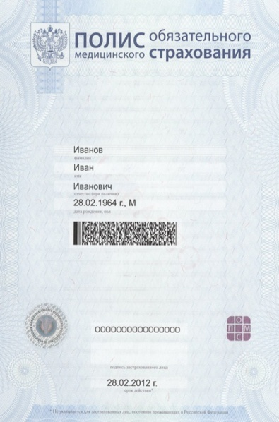
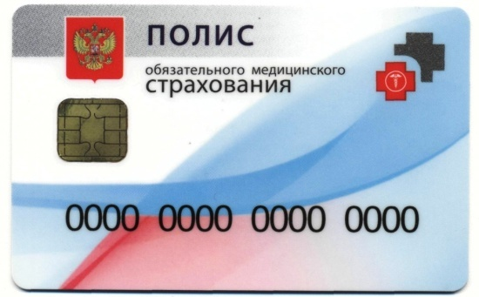
Территориальный фонд обязательного медицинского страхования Челябинской области
Полис обязательного медицинского страхования (ОМС) является документом, удостоверяющим право застрахованного лица на бесплатное оказание медицинской помощи на всей территории Российской Федерации в объеме, предусмотренном базовой программой обязательного медицинского страхования.
ВАЖНО! На территории Российской Федерации полисы ОМС старого образца и единого образца, в том числе выполненные в форме пластиковой карты, имеют равную силу и срок их действия не ограничен!

Slide 3
Территориальный фонд обязательного медицинского страхования Челябинской области
Застрахованными лицами являются граждане Российской Федерации, постоянно или временно проживающие в Российской Федерации иностранные граждане, лица без гражданства (за исключением высококвалифицированных специалистов и членов их семей, а также иностранных граждан, осуществляющих в Российской Федерации трудовую деятельность в соответствии со статьей 13.5 Федерального закона от 25 июля 2002 года № 115-ФЗ «О правовом положении иностранных граждан в Российской Федерации»), а также лица, имеющие право на медицинскую помощь в соответствии с Федеральным законом «О беженцах».

Slide 4
Территориальный фонд обязательного медицинского страхования Челябинской области
В соответствии с частью 1 статьи 16 Федерального закона «Об обязательном медицинском страховании в РФ», застрахованные лица имеют право на выбор или замену страховой медицинской организации путем подачи заявления в выбранную страховую организацию и установленным перечнем документов:
Категория населения | Предоставляемые документы
Дети после государственной регистрации рождения и до 14 лет, являющиеся гражданами РФ | свидетельство о рождении; страховое свидетельство обязательного пенсионного страхования (СНИЛС) при наличии; документ, удостоверяющий личность законного представителя ребенка.
Граждане РФ в возрасте 14 лет и старше | документ, удостоверяющий личность (паспорт гражданина РФ, временное удостоверение личности гражданина РФ, выдаваемое на период оформления паспорта); страховое свидетельство обязательного пенсионного страхования (СНИЛС).
Лица, имеющие право на медицинскую помощь в соответствии с Федеральным законом "О беженцах» | Удостоверение беженца, или свидетельство о рассмотрении ходатайства о признании беженцем по существу, или копия жалобы на решение о лишении статуса беженца в Федеральную миграционную службу с отметкой о ее приеме к рассмотрению, или свидетельство о предоставлении временного убежища на территории РФ.
Иностранные граждане, постоянно проживающие в РФ | паспорт иностранного гражданина или иной документ, установленный федеральным законом или признаваемый в соответствии с международным договором РФ в качестве документа, удостоверяющего личность иностранного гражданина; вид на жительство; страховое свидетельство обязательного пенсионного страхования (СНИЛС) при наличии.
Лица без гражданства, постоянно проживающие в РФ | документ, признаваемый в соответствии с международным договором РФ в качестве документа, удостоверяющего личность лица без гражданства; вид на жительство; страховое свидетельство обязательного пенсионного страхования (СНИЛС) при наличии.
Иностранные граждане, временно проживающие в РФ | паспорт иностранного гражданина или иной документ, установленный федеральным законом или признаваемый в соответствии с международным договором РФ в качестве документа, удостоверяющего личность иностранного гражданина, с отметкой о разрешении на временное проживание в РФ; страховое свидетельство обязательного пенсионного страхования (СНИЛС) (при наличии).
Лица без гражданства, временно проживающие в РФ | документ, признаваемый в соответствии с международным договором РФ в качестве документа, удостоверяющего личность лица без гражданства, с отметкой о разрешении на временное проживание в РФ или документ установленной формы, выдаваемый в РФ лицу без гражданства, не имеющему документа, удостоверяющего личность; страховое свидетельство обязательного пенсионного страхования (СНИЛС) (при наличии).
Выбор или замена страховой медицинской организации осуществляется застрахованным лицом, достигшим совершеннолетия либо приобретшим дееспособность в полном объеме. Для ребенка до достижения им совершеннолетия либо до приобретения им дееспособности в полном объеме – его родителями или другими законными представителями. Законный представитель при обращении в страховую медицинскую организацию, помимо указанных документов ребенка, должен предъявить свой документ удостоверяющий личность.

Slide 5
Территориальный фонд обязательного медицинского страхования Челябинской области
Застрахованные лица имеют право на замену страховой медицинской организации, один раз в течение календарного года не позднее 1 ноября либо чаще в случае изменения места жительства или прекращения работы страховой медицинской организации, в которой застрахован гражданин.
В день получения заявления о выборе страховой медицинской организации СМО выдает застрахованному лицу или его представителю временное свидетельство, подтверждающее оформление полиса ОМС и удостоверяющее право на бесплатное оказание им медицинской помощи медицинскими организациями при наступлении страхового случая.
Перечень страховых медицинских организаций, работающих в сфере ОМС Челябинской области, и адреса пунктов выдачи полисов размещены на данном сайте в разделе "Справочная информация"

Slide 6
Территориальный фонд обязательного медицинского страхования Челябинской области
Полис ОМС выдается
Без ограничения срока действия
Гражданам Российской Федерации
Постоянно проживающим на территории Российской Федерации иностранным гражданам
С ограничением срока действия
Лицам, имеющим право на получение медицинской помощи в соответствии с Федеральным законом "О беженцах", полис выдается на срок пребывания
Постоянно проживающим на территории Российской Федерации лицам без гражданства
Временно проживающим на территории Российской Федерации иностранным гражданам и лицам без гражданства полис выдается на срок действия разрешения на временное проживание

Slide 7
Территориальный фонд обязательного медицинского страхования Челябинской области
Переоформление полиса осуществляется по заявлению застрахованного лица о переоформлении. Переоформление полиса осуществляется при предъявлении документов, подтверждающих изменения.
Переоформление полиса осуществляется в случаях
изменения фамилии, имени отчества
изменения даты, места рождения застрахованного лица
установления неточности или ошибочности сведений, содержащихся в полисе
Застрахованные лица обязаны уведомить страховую медицинскую организацию об изменении данных документа, удостоверяющего личность застрахованного лица, и места жительства в течение одного месяца со дня, когда эти изменения произошли.

Slide 8
Территориальный фонд обязательного медицинского страхования Челябинской области
Выдача дубликата полиса осуществляется по заявлению застрахованного лица о выдаче дубликата полиса, в случаях
ветхости и непригодности полиса для дальнейшего использования (утрата частей документа, разрывы, частичное или полное выцветание текста, механическое повреждение пластиковой карты с электронным носителем и другие)
утери полиса

Slide 9
Благодарю за внимание

